Slide 1
DIVERSITà CULTURALE & consapevolezza culturale
Modulo 1

Slide 2
Obiettivi di apprendimento
Alla fine di questo modulo sarai in grado di
Riflettere sul proprio background culturale e notare come esso ci possa influenzare
Esplorare diverse definizioni di “cultura”.
Analizzare e riconoscere eventuali somiglianze o differenze dal punto di vista culturale.
Capire la differenza fra generalizzazioni e stereotipi
Capire come lavorare in modo efficace con persone di diverse culture.

Slide 3
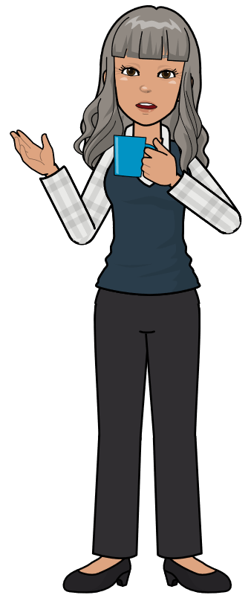
Introduzione
Ieri parlavo con la mia collega di sua suocera che andrà a vivere con lei e suo marito. Mi ha detto che lo spazio sarà poco e che i bambini dovranno condividere una camera da letto. Le ho chiesto se sarà una sistemazione temporanea o permanente. Sembrava sorpresa dalle mie domande e ha detto che, naturalmente, sarà una sistemazione permanente. Ho iniziato a chiedermi perché avesse detto 'naturalmente'.
Perché pensate che l'abbia detto?

Slide 4

Rifletti su di te:
Chi sei culturalmente parlando?
Siamo nati IN una cultura, non CON una cultura.
Dove sei nato/a?
Dove sono nati tuo padre e tua madre?
Dove sono nati i tuoi nonni?
In che tipo di cultura sei nato?
Qual è la cultura con cui ti identifichi maggiormente?

Slide 5
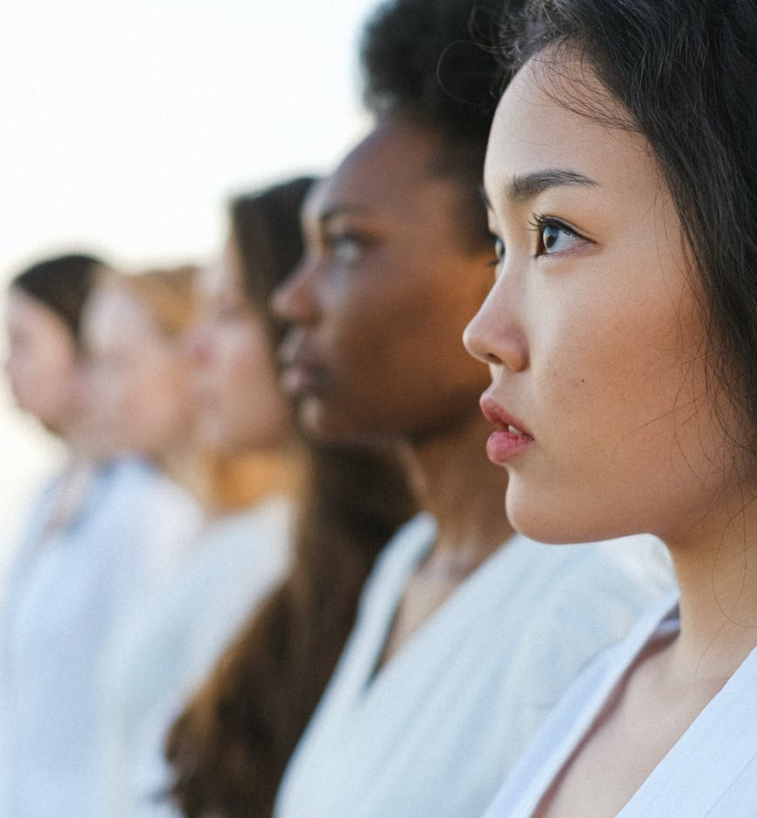
Definizione di cultura
Le definizioni di “cultura” sono molte.
Qui ne presentiamo 4 esempi
La cultura è un modo condiviso di vivere (Berry)
La cultura è l’insieme dei valori, le credenze e i comportamenti appresi e condivisi di un gruppo di persone che interagiscono. (Bennett M.)
La cultura è una programmazione collettiva della mente. (Hofstede)
La cultura è l'insieme delle attività umane che sono apprese e non istintive e che sono trasmesse di generazione in generazione attraverso vari processi di apprendimento. (J. Beattie)
https://www.pexels.com/search/free/

Slide 6

Descrivere la cultura
Dopo aver letto le definizioni, quale pensi sia il modo migliore per descrivere la cultura?
Si tratta di?
A
B
C
D
Perché pensi che questa sia la migliore descrizione?

Slide 7

Lenti a contatto culturali
Un modo molto semplice di pensare alle diverse culture è quello di pensare ad ogni cultura come a un diverso set di lenti a contatto colorate: alcuni colori sono più simili e altri avranno un maggiore contrasto. Alla sua nascita, ogni bambino riceve le lenti a contatto della sua cultura attraverso le quali inizia e continua a vedere il mondo.

Slide 8



La teoria dell’iceberg Edward T. Hall
Un modello per pensare alla cultura
Musica, arte, architettura, cibo, bevande, vestiario, linguaggio
Sopra la linea dell’acqua
Pratiche culturali visibili
Modelli di pensiero e di valori.
Atteggiamenti verso la famiglia e orientamenti di gruppo
Atteggiamenti verso il tempo
Come comunichiamo
Come usiamo lo spazio
Modi culturali nascosti
Sotto la linea dell’acqua

Slide 9

Guardare la cultura
Pensa al tuo background culturale.
Scegli un esempio per i seguenti punti, i quali si trovano tutti al di sopra della linea dell'acqua.
ABBIGLIAMENTO - cosa indossano generalmente le persone per andare a un matrimonio?
ARCHITETTURA - qual è lo stile più comune per gli edifici?
CIBO - quale cibo mangiano le persone ogni giorno?

Slide 10
Cultura sotto la linea dell'acqua
Gli elementi di una cultura che sono sotto la linea di galleggiamento sono i fattori che non vediamo facilmente e non identifichiamo e, in alcuni casi, non capiamo. Questi sono i valori e le credenze che fanno parte di una cultura e che potrebbero essere definiti «il modo in cui facciamo le cose»
Un esempio è il nostro atteggiamento verso la famiglia. Quale sia il nostro atteggiamento nei confronti della nostra famiglia dipenderà spesso dal fatto che apparteniamo a una cultura che vede le persone non come individui, ma come parte di un gruppo familiare, che ha bisogno del sostegno della famiglia e che a sua volta assiste i suoi familiari. I bisogni, i desideri e le esigenze della famiglia sono più grandi di quelli dell'individuo.
In alcune culture si insegna agli individui all'interno della famiglia ad essere indipendenti dalla famiglia e a farsi strada da soli nel mondo. I bisogni, i desideri e le esigenze dell'individuo sono più grandi di quelli del gruppo familiare.

Slide 11
3 livelli di unicità nella programmazione mentale umana adattato da Hofstede 1994 Una panoramica su tutti noi
Personalità
Cultura
Natura umana
Specifico per l’individuo
Ereditato e Appreso
Specifico per un gruppo/categoria
Appreso
Ereditato
Universale

Slide 12
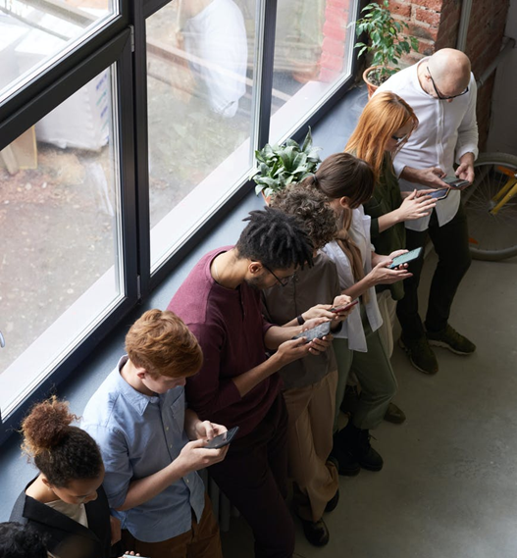
Cultura nella vita quotidiana
Ogni persona porta con sé diversi livelli di "programmazione" culturale. Inizia quando un bambino impara i valori di base di ciò che è giusto e sbagliato, buono e cattivo, logico o illogico, e ciò che si pensa sia bello o brutto.
Questo apprendimento si trasforma in giudizi subconsci che vengono usati quotidianamente e influenzati anche dalla personalità dell'individuo.
I valori culturali sono difficili da discutere perché sono dati per scontati. È solo quando i presupposti di una persona vengono sfidati, o quando ci si pensa attivamente e li si mette in discussione, che ci si rende conto della loro esistenza.
https://www.pexels.com/search/free

Slide 13

Esplorare la cultura e voi stessi .
Segna le affermazioni con cui sei d'accordo.
Mi aspetto di fare le mie scelte su cosa e dove studio / lavoro.
Il libero arbitrio e l'autodeterminazione sono molto importanti per me.
So che dovrei sempre consultare la mia famiglia sulle decisioni importanti.
Il bene dell'unità familiare è più importante rispetto alla mia possibilità di fare esattamente ciò che voglio.
Sono sempre stato incoraggiato/a ad essere indipendente e a prendere le mie decisioni.
Penso che dire sempre quello che penso e dire esattamente quello che voglio dire, sia la cosa migliore da fare
Sono stato educato/a a non dire quello che penso, ma ad ascoltare quelli più grandi di me.

Slide 14

Aspetti giusti o sbagliati della cultura
Non ci sono risposte giuste o sbagliate alle affermazioni.
Le vostre risposte dipenderanno dalla vostra cultura e dalla vostra personalità.
È importante non dare per scontato che gli altri abbiano torto se hanno una serie di risposte diverse.
Fornendo un servizio in qualsiasi ambiente sanitario il personale deve comprendere i propri valori culturali e riconoscere che coloro che provengono da un background culturale diverso dal proprio possono essere diversi
https://www.pexels.com/search/free/

Slide 15
Riassunto
Ci sono 2 diversi livelli di cultura. Vi sono innanzitutto gli aspetti osservabili come il cibo, l'abbigliamento e l'architettura. Vi sono poi i valori e i presupposti di base che spingono le persone a pensare e comportarsi in certi modi. Può essere difficile identificare i valori che determinano le risposte e il comportamento delle persone in culture diverse dalla nostra.
Tuttavia, dobbiamo sforzarci di scoprire quali potrebbero essere. Può anche essere difficile per noi identificare quali sono i nostri valori e presupposti che guidano il nostro comportamento. Dovremmo cercare di esserne consapevoli.
Per lavorare efficacemente con diverse culture dobbiamo fare domande, ascoltare efficacemente e sospendere i nostri giudizi culturali. Dovremmo anche cercare di identificare i nostri pensieri inconsci che guidano le nostre risposte nelle situazioni. Spesso si parla di pregiudizi inconsci.

Slide 16
Diversità e pregiudizi inconsci

Slide 17
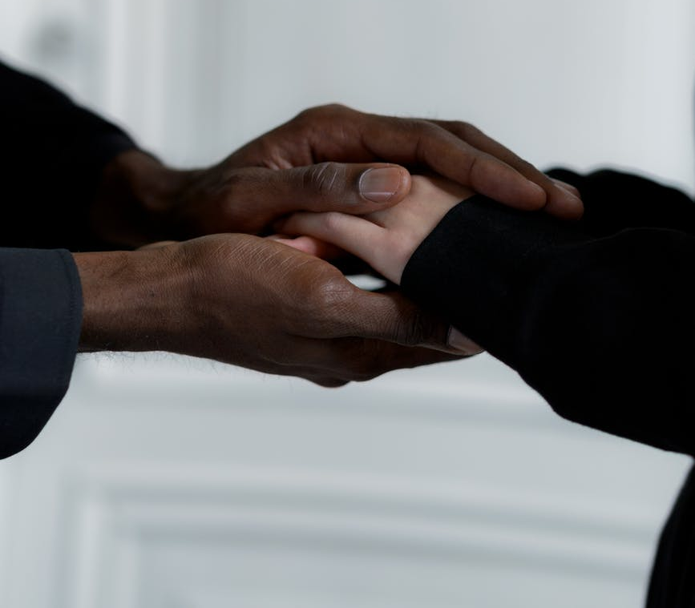
Pensare ai diversi contesti culturali
Viviamo in società eterogenee, ma possiamo avere atteggiamenti inconsci su coloro che provengono da contesti culturali diversi dai nostri.
Possiamo essere influenzati da stereotipi che possono essere sia negativi che positivi.
Questi possono influenzare il modo in cui interagiamo e comprendiamo gli altri.
https://www.pexels.com/search/free/

Slide 18
Stereotipi e generalizzazione
Stereotipi
Generalizzazioni
...sono una strada senza via d'uscita. Non si fa alcuno sforzo per accertare se sia appropriato applicarli alla persona o al gruppo in questione.
… servono come punto di partenza. Possono aiutarci a dare un senso al nostro mondo usando informazioni che già conosciamo.

Slide 19

Stereotipi e generalizzazione
Caso Studio
Alice ha una nuova cliente chiamata Priti, che è una donna di origine asiatica. Quando Alice discute con Priti delle sue cure, Priti le dice che proviene da una famiglia numerosa. Sentendo questo Alice suppone che Priti appartenga a una grande famiglia allargata e che 3 generazioni della famiglia vivano insieme nella stessa casa, e che lei abbia molto sostegno in casa.

Slide 20

Alice e Priti - Domande
a. Quali supposizioni ha fatto Alice su Priti?
b. Pensi che Alice avesse ragione nelle sue supposizioni su Priti?
c. Pensi che Alice abbia usato uno stereotipo per fare le sue supposizioni?
d. Pensi che le supposizioni che Alice ha fatto possano influenzare il piano di assistenza che sta discutendo con lei?

Slide 21
Alice and Priti
Alice stava basando le sue supposizioni sullo stereotipo che tutte le persone asiatiche hanno famiglie numerose e che vivono in famiglie intergenerazionali.
Questo è vero per alcune persone asiatiche ma non per tutte. Per questo motivo sarebbe giusto usare una generalizzazione.
Avrebbe potuto pensare che le persone asiatiche tendono ad appartenere a gruppi familiari numerosi e chiedersi se per Priti fosse così.
Alice avrebbe potuto poi prendersi il tempo per scoprire se quello che aveva pensato era vero o no.
L'uso di stereotipi può indurci a dare giudizi ingiusti e sbagliati sulle persone e sul loro background culturale, il che può influenzare la loro cura

Slide 22

La tua esperienza
Qualcuno ha mai fatto una supposizione su di te?
Su cosa pensi si basasse la supposizione? Era uno stereotipo?
Era accurata?
Perché pensi che le persone facciano supposizioni sugli altri

Slide 23
Pregiudizio inconscio
Facciamo supposizioni sulle persone che possono essere sia positive che negative a causa dei nostri pregiudizi inconsci
Il pregiudizio inconscio è la tendenza automatica del cervello a prendere scorciatoie mentali basate su stereotipi e preconcetti su ciò che è giusto e sbagliato.
È un'abilità di adattamento che usiamo inconsciamente per elaborare rapidamente milioni di bit di informazioni, ma può causare problemi quando si deve fornire un buon servizio in tutte le culture

Slide 24

Sistemi di pensiero
Se dovessimo pensare a lungo e intensamente ad ogni decisione che dobbiamo prendere durante il giorno, saremmo esausti
Quindi, per alleggerire il carico, il processo decisionale del nostro cervello è suddiviso in due sistemi, uno veloce (sistema 1) e uno lento e deliberato (sistema 2)
Dobbiamo scegliere il giusto tipo di pensiero per le diverse situazioni.
Sistema 1 per le situazioni quotidiane.
Sistema 2 per le decisioni più importanti
https://www.pexels.com/search/free/

Slide 25
Sistemi di pensiero (Daniel Kahneman)
In poche parole, il nostro cervello ha 2 sistemi che usiamo per le decisioni quotidiane
1 Sistema di pensiero
VELOCE
Inconscio, automatico, senza sforzo, senza autoconsapevolezza o controllo.
Valuta la situazione e prende decisioni rapide.
Costituisce il 98% di tutto il nostro pensiero
2 Sistema di pensiero
.
LENTO
Deliberato e cosciente, processo mentale controllato e pensiero razionale, con autoconsapevolezza o controllo.
Cerca informazioni nuove/mancanti per prendere decisioni.
Costituisce il 2% di tutto il nostro pensiero.

Slide 26

Sistema di pensiero
Quale tipo di pensiero, il Sistema 1 o 2, useresti per ciascuna delle seguenti situazioni?
Quanto latte mettere nel tè o nel caffè.
Quale top o camicia indossare quando ci si veste.
Come rispondere alle domande in un colloquio di lavoro.
Come pianificare un viaggio.
Cosa chiedere ad un cliente ciò di cui ha bisogno.
Cosa mangiare a pranzo.
Come identificare i fattori necessari per decidere il modo migliore di prendersi cura di qualcuno.

Slide 27


Risposte
a. 1
b. 1
c. 2
d. 2
e. 2
f. 2
g. 1
h. 2
https://www.pexels.com/search/free/

Slide 28
Riassunto
Usiamo il Sistema 1 del pensiero per le decisioni quotidiane. Se dovessimo pensare a lungo e intensamente a tutto, la vita sarebbe molto difficile. Il nostro cervello usa scorciatoie e modelli per trarre conclusioni utilizzando le informazioni immagazzinate inconsciamente nei nostri armadietti mentali. Questo ci permette di fare valutazioni rapide delle situazioni.
Tuttavia, spesso usiamo il Sistema 1 di pensiero quando dovremmo usare il Sistema 2. Ciò avviene quando possiamo permettere ai nostri pregiudizi inconsci di influenzare le nostre decisioni e non sempre prendere quelle migliori. Questo può portarci a prendere decisioni sull'assistenza che diamo basandoci su quello che pensiamo di sapere e non scoprendo quello che non sappiamo.
Sviluppare la nostra competenza nel diventare culturalmente consapevoli ci aiuterà a passare al Sistema 2 di Pensiero nelle situazioni in cui abbiamo bisogno di saperne di più per capire meglio i bisogni e i desideri delle persone di culture diverse dalla nostra.

Slide 29
LAVORARE ATTRAVERSO CULTURE DIVERSE

Slide 30
L’importanza di riconoscere la nostra e le altre culture
Nessuna cultura è superiore a un'altra. Quando tentiamo di giudicare i valori di un'altra cultura, usiamo la nostra come metro di giudizio.
Per fornire un servizio culturalmente appropriato dobbiamo essere consapevoli dei nostri valori e aspettative culturali e trovare il tempo per esplorare le possibili differenze di atteggiamenti, valori, credenze e modi di fare delle altre culture

Slide 31

Caso studio
La giornata lavorativa era terminata e un membro del personale si sentiva particolarmente stanco quel giorno. Aveva trascorso il pomeriggio a trattare con un'anziana donna che sembrava incapace di prendere decisioni sulle sue preferenze di trattamento e cura. Questo era in netto contrasto con la paziente, sempre anziana, con cui aveva avuto a che fare la mattina. Questa era stata esplicita e assertiva su ciò che voleva e su come lo voleva. Avevano discusso insieme ciò che era possibile, negoziato un po' e ora la donna era soddisfatta e sapeva cosa aspettarsi.
La cliente del pomeriggi, invece, non stabiliva un contatto visivo con lei, rispondeva "sì" alla maggior parte delle domande e diceva di essere “d'accordo” con i piani, ma aveva bisogno di parlarne con la sua famiglia. In realtà non sembrava felice mentre le parlava, più che altro ansiosa e infelice. Più la si incalzava per una decisione, che era abbastanza capace di prendere, più ripeteva: "Dovete chiedere alla mia famiglia, sono solo una donna anziana“.

Slide 32

Domande
Quali pensi che siano i temi trattati in questa storia?
Pensi che ci siano stati dei malintesi interculturali?
Quali potrebbero essere stati i valori della paziente del mattino?
Quali potrebbero essere stati i valori della paziente del pomeriggio?
Cosa pensate che il membro dello staff avrebbe potuto fare per migliorare il modo in cui ha gestito la situazione nel pomeriggio per far sentire il cliente più felice e a suo agio nella discussione?

Slide 33

Valori culturali
Scegli con quale affermazione ti trovi più d'accordo.
Ho un rispetto incondizionato per i miei anziani. O
Il rispetto deve essere guadagnato e non è dato gratuitamente.
Ci si aspetta di imparare dalle figure più autorevoli. O
Si incoraggia l'apprendimento tramite esperienza.
Le ambizioni sono centrate sulla famiglia e viste come modi per migliorare la famiglia. O
Gli individui sono liberi di perseguire le proprie ambizioni.
La dipendenza dalla famiglia è apprezzata. O
L'indipendenza è apprezzata.
Le attività basate sulla famiglia sono viste come la norma. O
Passare il tempo con il proprio gruppo di pari è visto come la norma

Slide 34
Riassunto
Per migliorare le proprie competenze interculturali bisogna conoscere se stessi, le proprie opinioni, i pregiudizi, i valori e capire l'influenza che il proprio background culturale ha su di noi.
Negli incontri interculturali, è necessario prendere il tempo necessario per esplorare il modo in cui l'altra persona vede il mondo, non dare per scontato che sia uguale al proprio.
Non dare per scontato che ci sia un solo modo di fare le cose o una sola soluzione a un problema o a una questione. Potrebbero essercene altri a cui non si è pensato, derivanti da un'altra prospettiva culturale.
Bisogna essere consapevoli che le persone che parlano la propria lingua come seconda lingua potrebbero non usarla nello stesso modo in cui la si usa normalmente, ad esempio traducendo direttamente dalla loro prima lingua.
E’ opportuno assicurarsi di usare un linguaggio chiaro e non ambiguo quando si pongono domande e ascoltare e controllare le risposte per assicurare una comprensione comune, al fine di fornire un servizio di qualità.

Slide 35
LAVORARE IN TEAM CULTURALMENTE ETEROGENEI

Slide 36
Vantaggi di lavorare in team culturalmente eterogenei
Gestire e lavorare in un team culturalmente eterogeneo può essere impegnativo. Comprendere la diversità culturale e avere una visione positiva dei benefici della diversità culturale fa sì che team eterogenei siano in grado di fornire un servizio migliore a clienti e pazienti.
Comprendere le differenze culturali e riconoscere i propri valori culturali e come questi possono avere un impatto nella costruzione di un team efficace fa parte dello sviluppo dell'intelligenza emotiva (capire noi stessi e gli altri).

Slide 37

Lavorare in team culturalmente eterogenei
Elenca almeno 3 benefice per il team
Elenca almeno 3 benefice per I pazienti/clienti

Slide 38
Lavorare bene in team culturalmente eterogenei
Riconoscere e rispettare le differenze culturali.
Assicurarsi che tutti possano contribuire alle "norme" del team (le modalità di fare le cose).
Incoraggiare la condivisione quando si risolvono i problemi per usare l'esperienza culturale e i valori di tutti.
“eccesso di comunicazione" - cioè impiegare più tempo per assicurarsi che tutti capiscano esattamente qual è il 'problema' e quale sarà il 'risultato' in tutte le situazioni.
Prendere tempo per costruire il rapporto e la fiducia nel team.
Sfruttare la diversità culturale e usarla come risorsa chiave per permettere al team di fornire un servizio eccellente.

Slide 39
Riassunto
I team di culturalmente eterogenei possono presentare delle sfide, ma portano a sviluppare il rispetto e la sensibilità per le altre culture. Se gli operatori sanitari implementano una struttura che rende più facile la comprensione reciproca e la collaborazione, la diversità diventa una risorsa.
Non è sufficiente imparare come gestire con successo la diversità culturale sul posto di lavoro, è importante usarla a vantaggio dell'organizzazione abbracciando le differenze, le nuove prospettive e i diversi modi di fare le cose. Avere un team interculturale presenta opportunità per la creatività, l'innovazione e l'apprendimento da altri con un background diverso.

Slide 40

Riflessione e piano d’azione
Identifica 3 cose che hai imparato in questo modulo
1
2
3
Indica 3 azioni che farai/ comportamenti che cambierai, come risultato del tuo apprendimento.
1
2
3

Slide 41

Questo modulo formativo è stato sviluppato come parte di un progetto Erasmus + KA2 - INTERCULTURAL CARE IN THE SOCIAL AND HEALTHCARE SECTOR (I-CARE) ed è finanziato con il supporto della Commissione Europea
Questa pubblicazione riflette solo la visione degli autori e la Commissione non può essere ritenuta responsabile per qualsiasi uso che possa essere fatto delle informazioni ivi contenute

